Slide 1
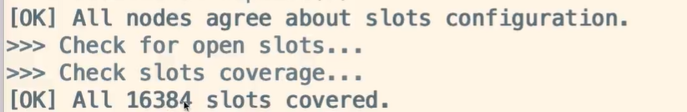
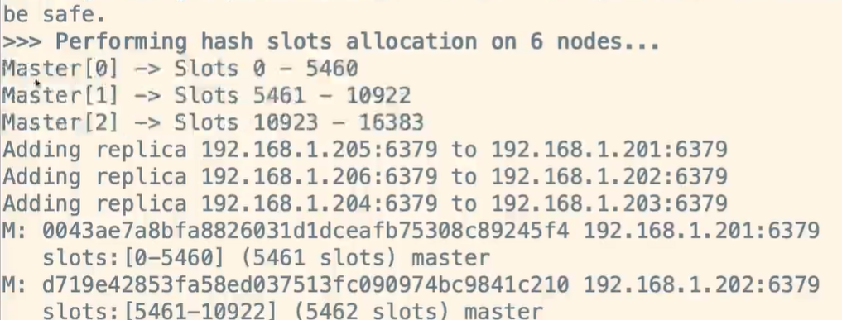
三主三从槽节点
三主三从槽节点平均分配

Slide 2
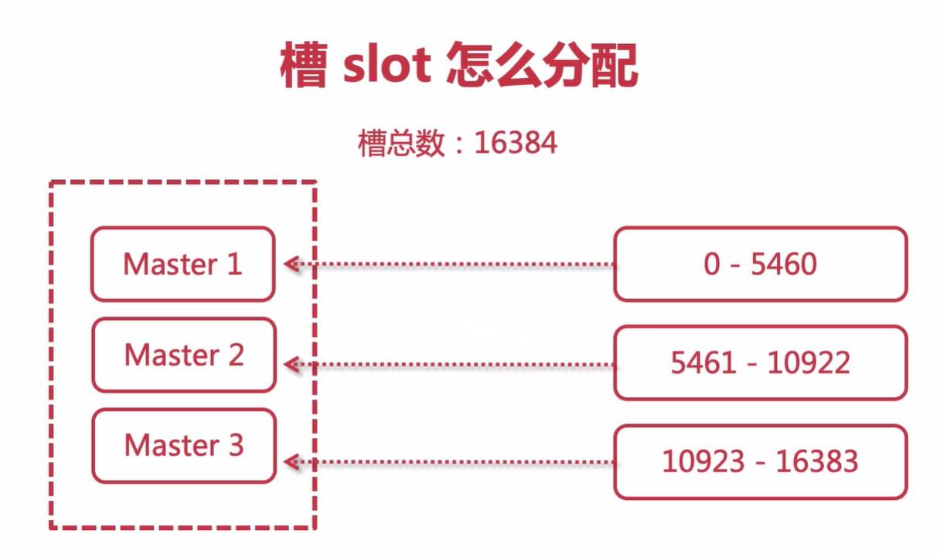
数据存在槽中

Slide 3
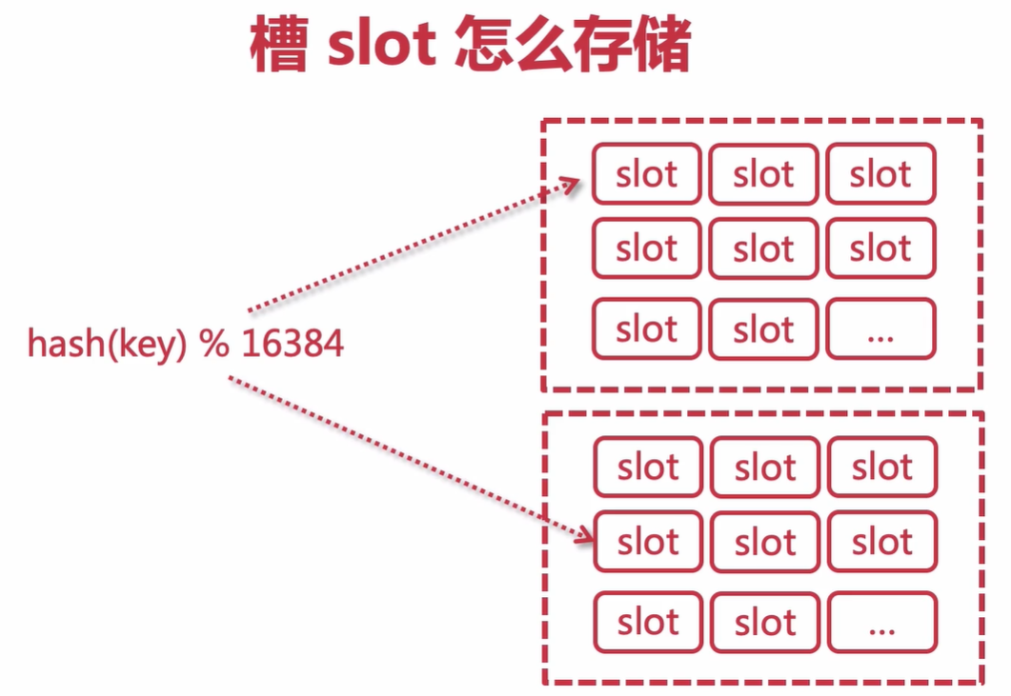

Slide 4
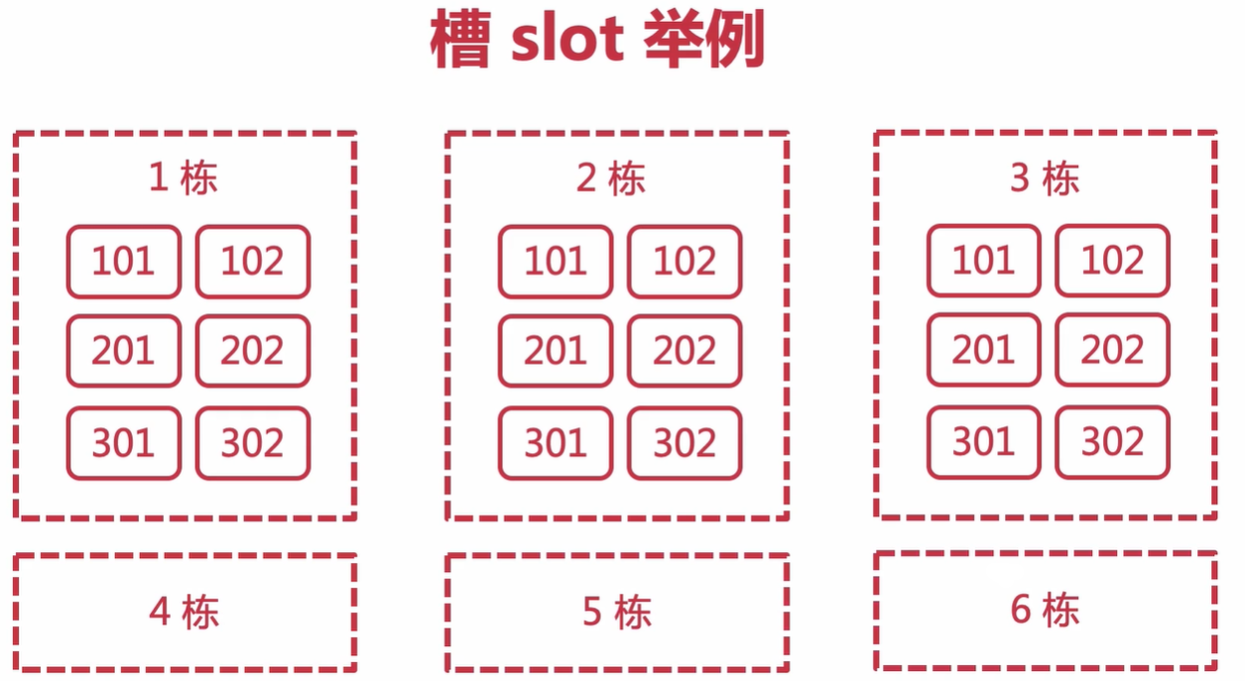

Slide 5
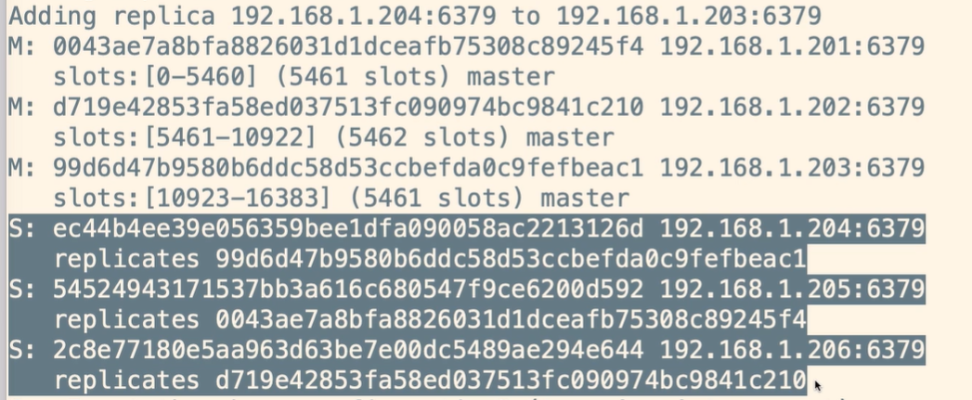
平均分配给Master，Slave节点没有

Slide 6
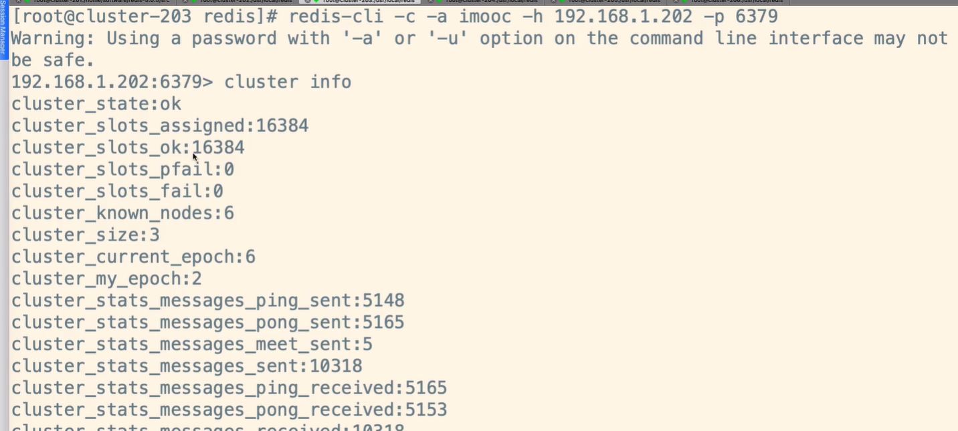

Slide 7
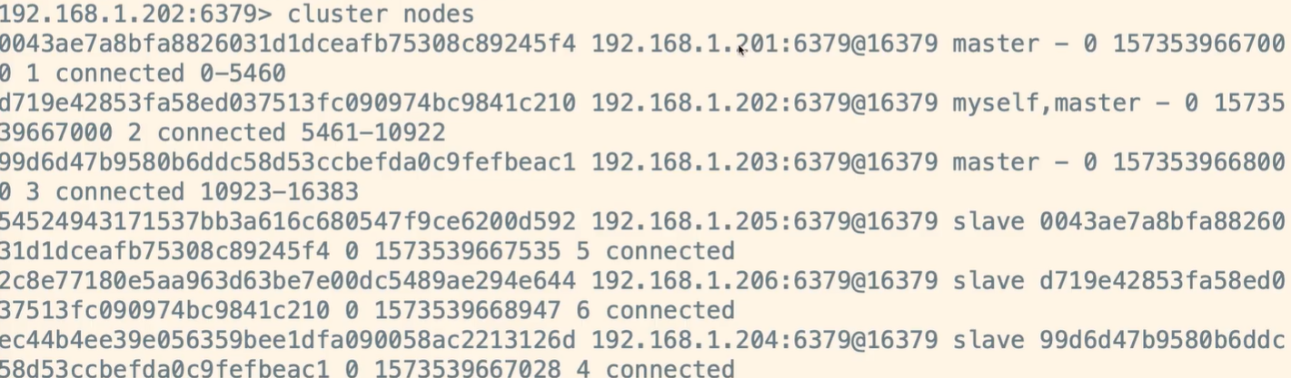

Slide 8
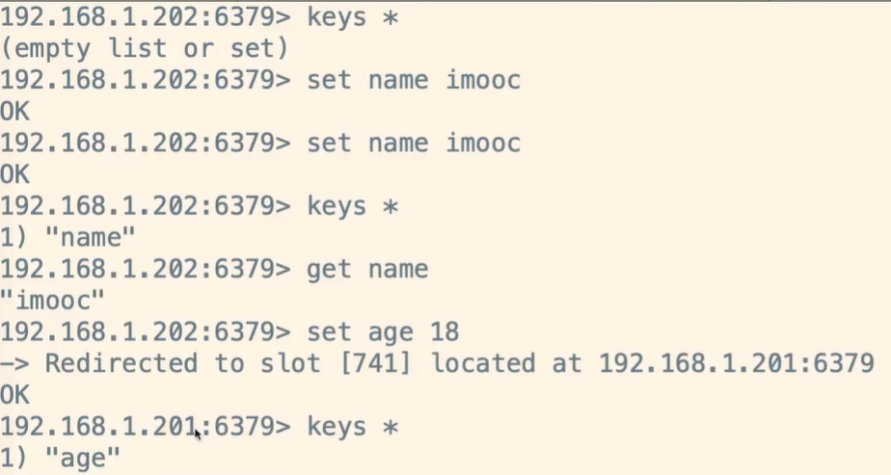

Slide 9
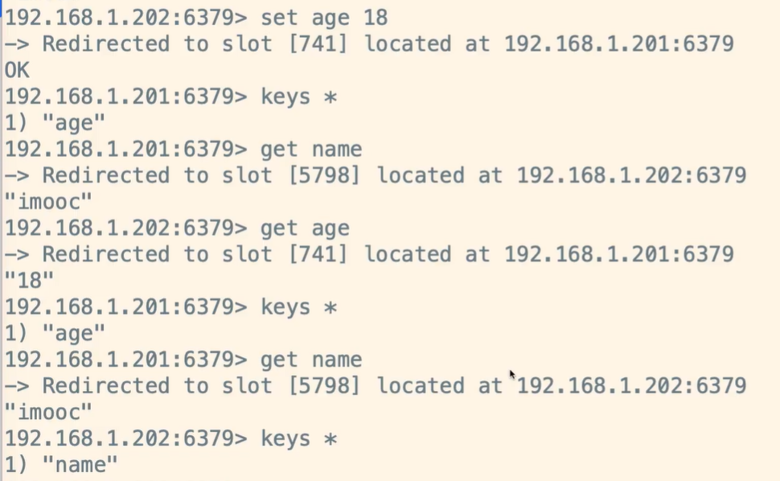

Slide 10
Springboot集成Redis集群
# Redis 集群模式
password: imooc
cluster:
nodes: 192.168.1.201:6379,192.168.1.202:6379,192.168.1.203:6379,192.168.1.204:6379,192.168.1.205:6379,192.168.1.206:6379

